Slide 1

Faculdades Integradas de Caratinga
TCC – Trabalho de Conclusão de Curso
ESTUDO SOBRE VIRTUALIZAÇÃO DE SERVIDORS COM FOCO EM DESEMPENHO DE HARDWARE
Maikel Simões Fontes
Orientador: Prof. Flávio Henrique Amaral
Caratinga, 09 de dezembro de 2010

Slide 2
Sumário
Introdução
Objetivo Geral
Objetivo Específico
Referencial Teórico
Metodologia
Resultados
Conclusão
Referências

Slide 3
Introdução
Modelo Cliente-Servidor
Uma aplicação/Um servidor
Maior custo, gerenciamento complicado, máquinas subaproveitadas
Consolidação de servidores
Uma máquina/vários serviços
Incompatibilidade
Virtualização de hardware
Máquinas virtuais
Vários sistemas operacionais em uma só máquina física
Consolidação de servidores
Isolamento
Melhor aproveitamento dos recursos

Slide 4
Objetivo Geral
Analisar o comportamento do hypervisor quando há a sobrecarga de processamento nas máquinas virtuais.

Slide 5
Objetivos Específicos
Detalhar o funcionamento dos principais elementos que compõem um sistema virtualizado
Principais técnicas de virtualização
Apresentar as vantagens e desvantagens da virtualização de sistemas operacionais.
Demonstrar como o hypervisor consegue distribuir os recursos ociosos de processamento entre as máquinas virtuais

Slide 6
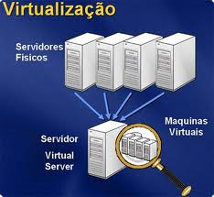
Referencial Teórico
Virtualização de Sistemas Operacionais
Compatibilidade
Virtualização
Ambiente Virtual

Slide 7
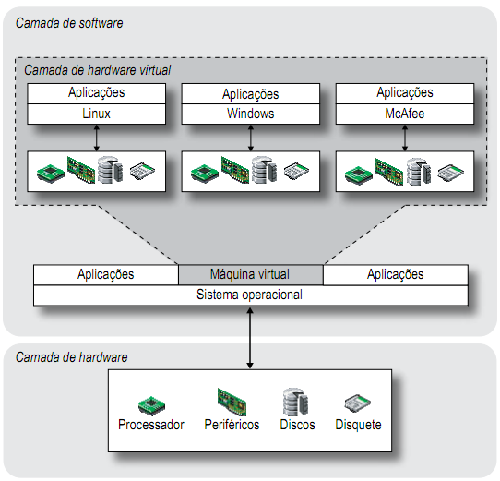
Ambiente Virtual
Sistema real, anfitrião ou hospedeiro
Sistema virtual, ou sistema convidado
Camada de virtualização

Slide 8
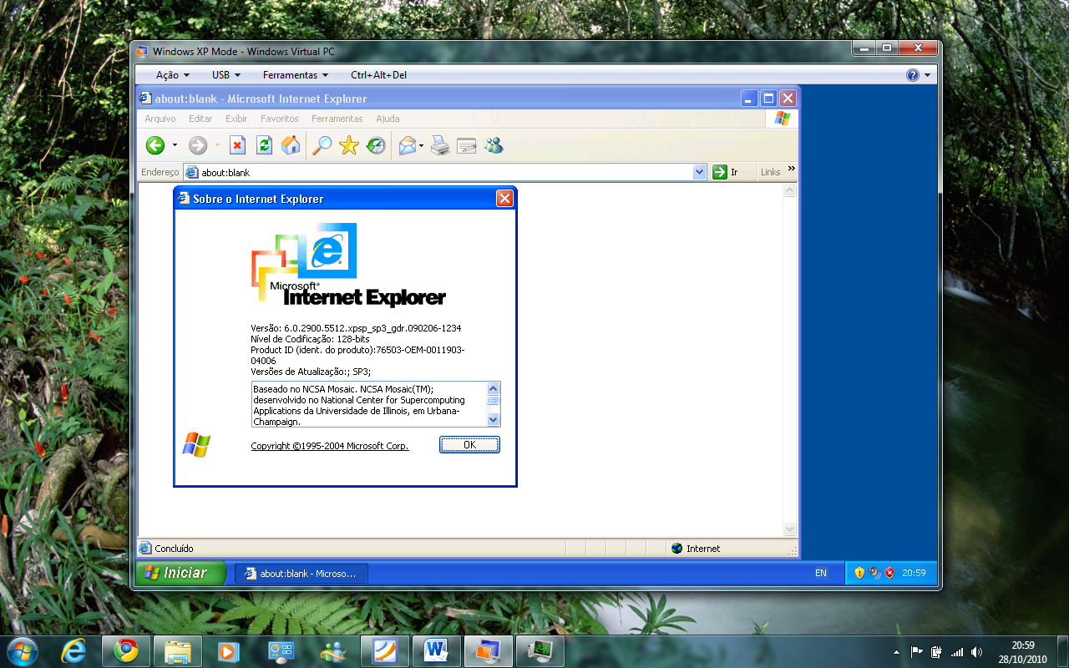
Máquinas Virtuais

Slide 9
Referencial Teórico
Monitor de máquinas virtuais ou hypervisor

Slide 10
Tipos de Hypervisors
Tipo 1
Tipo 2

Slide 11
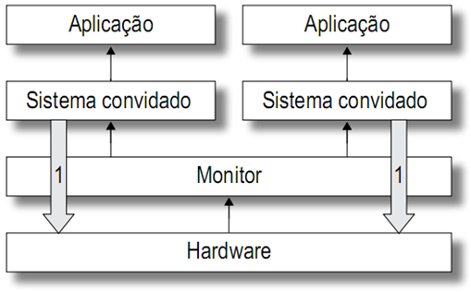
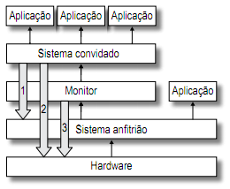
Referencial Teórico
Hypervisors híbridos
Tipo 1
Tipo 2

Slide 12
Referencial Teórico
Técnicas de Virtualização
Virtualização Total
Não há a necessidade de modificação do Sistema Operacional
Drivers genéricos de dispositivos
O monitor deve testar todas as instruções executadas no sistema convidado
Paravirtualização
Modificação do Sistema Operacional
O sistema convidado tem acesso direto aos recursos de hardware
Suporte do hardware
Intel-VT
AMD-V
Acesso direto ao hardware, sem a necessidade da intervenção do hypervisor, graças às novas instruções disponíveis no processador

Slide 13
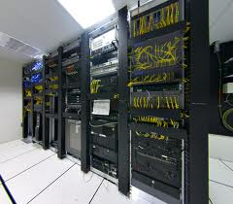
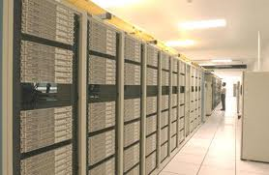
Referencial Teórico
Virtualização de servidores
O modelo “uma aplicaçao/um servidor”
Baixa utilização da infraestrutura
Aumento do custo com infraestrutura física
Aumento do custo de gerenciamento
O problema da consolidação de aplicações em um único servidor

Slide 14
Referencial Teórico
Vantagens da virtualização
Consolidação
Gerenciamento centralizado
Hospedagem de sistemas legados
Rápida disponibilidade
Agilidade na recuperação de desastres
Redução no custo de suporte ao hardware
Redução no consumo de energia
Redução das conexões de cabos de energia e rede
Redução do espaço físico ocupado

Slide 15
Referencial Teórico
Desvantagens
Segurança
Gerenciamento
Desempenho

Slide 16
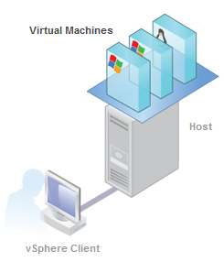
Referencial Teórico
Produtos VMWare
VMWare Workstation
VMWare ESXi
VMWare vSphere

Slide 17
Metodologia
Criação de uma máquina virtual contendo o VMWare ESXi
Criação de três máquinas virtuais, sendo elas SRV01, SRV02 e SRV03, através do VMWare vSphere.
Definição das configurações individuais de cada máquina virtual
Monitoramento da utilização da CPU
Sobrecarga no processador das máquinas virtuais

Slide 18
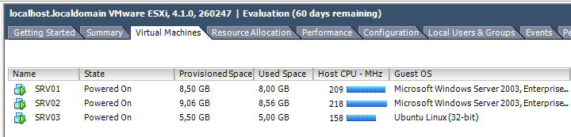
Metodologia
Máquinas virtuais ociosas

Slide 19
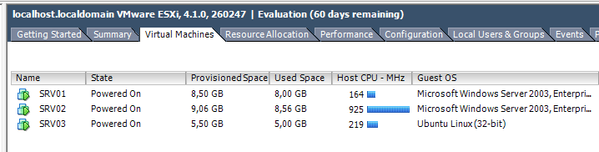
Resultados
Sobrecarga de uma máquina virtual

Slide 20
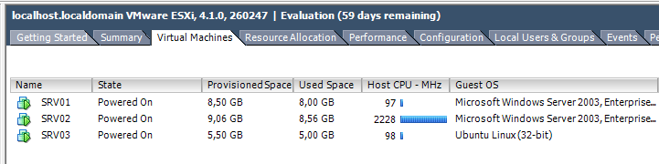
Resultados
Utilização total do núcleo da CPU

Slide 21
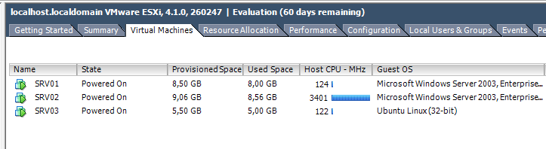
Resultados
Alteração da quantidade de núcleos virtuais da CPU

Slide 22
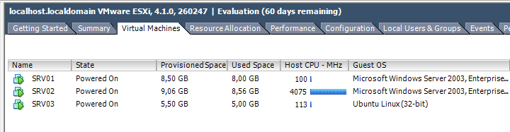
Resultados
Utilização de todos recursos disponíveis

Slide 23
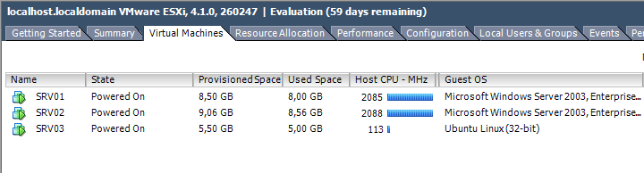
Resultados
Sobrecarga da CPU em duas máquinas virtuais

Slide 24
Conclusão
A virtualização de sistemas operacionais é uma realidade nos dias atuais. Com o grande acúmulo de servidores nos datacenters e centros de processamento de dados (CPDs) das empresas, torna-se inevitável consolidá-los. Além de ocuparem muito espaço, o acúmulo desses servidores aumenta a quantidade de energia necessária para a refrigeração do ambiente.
Com os testes realizados nesse trabalho foi possível demonstrar como o VMWare ESXi, em conjunto com o VMWare vSphere, são capazes de gerenciar os recursos não utilizados da CPU. Eles podem realocá-los temporariamente para uma máquina virtual que está demandando mais recursos, fazendo com que a máquina virtual possa concluir seu trabalho mais rapidamente
Trabalhos Futuros:
Relização de testes para mostrar o ganho de desempenho com a utilização da virtualização

Slide 25
Referências
LAUREANO, Marcos. Máquinas Virtuais e Emuladores: Conceitos, Técnicas e Aplicações. Novatec Editora, 2006.
LAUREANO, M. A.; MAZIERO, C. A. Virtualização: Conceitos e Aplicações em Segurança. Curitiba, p. 49. 2008. Disponível em: <www.mlaureano.org/vms/sbseg2008_texto.pdf> Acesso em: 30 set. 2010
LAUREANO, Marcos. Uma abordagem para a proteção de detectores de intrusão baseada em máquinas virtuais. Centro de Ciências Exatas e de Tecnologia, Pontifícia Universidade Católica do Paraná, Curitiba, 2004. 103p. Disponível em: <www.mlaureano.org/projects/vmids/dissert-laureano.pdf> Acesso em: 12 set. 2010.
MATTOS, D. M. F. Intel Virtualization Technology e Intel Trusted Execution Technology, 2008. Disponível em: <http://www.gta.ufrj.br/ensino/eel879/trabalhos_vf_2008_2/diogo/index.html>. Acesso em: 30 out. 2010.
POLLON, V. Virtualização de servidores em ambientes heterogêneos e distribuídos - estudo de caso. Universidade Federal do Rio Grande do Sul. Porto Alegre, p. 102. 2008. Disponível em: < http://www.lume.ufrgs.br/bitstream/handle/10183/15988/000695318.pdf?sequence=1> Acesso em: 07 out. 2010.

Slide 26
Referências
SUDRÉ, G. Virtualização de Servidores. iMasters. 2008. Disponível em: <http://imasters.com.br/artigo/3781/redes/virtualizacao_de_servidores/>. Acessado em: 12 out. 2010.
POPEK , Gerald. J.; GOLDBERG, Robert. P. Formal requirements for virtualizable
third generation architectures. 412–421p, Communications of the ACM v.17 n.7,
1974. Disponível em <http://www.cs.auc.dk/~kleist/Courses/nds-e05/papers/vmformal.pdf> Acesso em: 15 ago 2010.
SCHÄFFER, G. Baguete. Blog Virtualização, 2007. Disponível em: <http://www.baguete.com.br/blog/virtualizacao/03/12/2007/entendendo-a-virtualizacao-de-servidores-parte-ii-beneficios>. Acesso em: 12 set. 2010.
SILVA, Rodrigo Ferreira. Virtualização de Sistemas Operacionais. 2007. 114p. Instituto Superior de Tecnologia em Ciências da Computação. Laboratório Nacional de Computação Científica. Petrópolis. Disponível em <www.lncc.br/~borges/doc/Virtualizacao%20de%20Sistemas%20Operacionais.TCC.pdf> Acessado em: 12 set. 2010.

Slide 27
Referências
VMWARE, Inc. Noções básicas de virtualização. 2010. Disponível em: <http://www.vmware.com/br/virtualization/what-is-virtualization.html> Acessado em: 13 nov. 2010.
VMWARE, Inc. Workstation User’s Manual: VMWare Workstation 7.1. Palo Alto, 2010, Disponível em <http://www.vmware.com/pdf/ws71_manual.pdf > Acessado em 01 nov. 2010.

Slide 28
Obrigado pela Atenção!
Perguntas?

